Slide 1
Realizzazione personale
Che ruolo svolge la realizzazione personale nella psicologia, come si articola e come si raggiunge.

Slide 2
Autostima
L’autostima è un atteggiamento.
Il risultato di una valutazione tra l’immagine di sé e l’immagine
di ciò che si vorrebbe essere è questo atteggiamento che la persona ha
verso se stessa.
Maggiore è la distanza tra quello che pensiamo di essere e quello che vorremmo essere, maggiore sarà l’insoddisfazione e il disagio che sperimentiamo.
L’autostima funziona dunque come una lente deformante che indica il modo con cui
la persona guarda se stessa e le proprie risorse personali, che verranno rimpicciolite
o ingigantite.

Slide 3
Conseguenze di una bassa autostima
Ne segue una visione soggettiva che induce ad azioni e comportamenti corrispondenti: una scarsa fiducia nelle mie capacità mi porterà a evitare situazioni in cui queste sono richieste, per il timore di sbagliare; un’autostima elevata indurrà invece a sperimentare situazioni anche al di sopra delle reali capacità della persona, con il rischio di una caduta a picco della stima personale o, nel migliore dei casi, un’attribuzione di responsabilità alle circostanze esterne per spiegare i propri fallimenti.

Slide 4
L'identità
L’Identità emergerebbe come valutazione riflessa, ovvero come specchio di giudizi e opinioni che riteniamo gli altri si siano fatti su di noi. Successivamente si affermò che l’individuo ha tanti Sé e modi di essere quante sono le persone che lo riconoscono e la cui opinione è importante per la persona.
Erving Goffman introdusse il concetto di “situazione”, come contesto entro il quale l’identità viene negoziata tra persone, definendola come qualcosa di dinamico e in continuo cambiamento.

Slide 5
Conseguenze di non definita identità dell'uomo
Il modo in cui penso a me stesso prende origine anche dal modo con cui io interpreto questo sguardo in una determinata situazione o momento di vita.
Difficoltà legate al senso d’identità e di efficacia personale, problemi di autostima e realizzazione, sensazioni di impotenza appresa, possono generare domande come “chi sono io?” o “cosa voglio?” o affermazioni come “non sono all’altezza, non ce la farò mai”. Identità e autostima sono costrutti in continuo mutamento e siamo noi a scegliere come modificarle.

Slide 6
Piramide di Maslow

Slide 7
Bisogni
I bisogni nell'uomo
In psicologia il bisogno è la mancanza totale o parziale di uno o più elementi che
costituiscono il benessere della persona.
Tra il 1943 e il 1954 lo psicologo statunitense Abraham Maslow concepì il concetto di
gerarchia dei bisogni o necessità.
L'individuo si realizza passando per i vari stadi, i quali devono essere soddisfatti in modo progressivo.
Bisogni fisiologici (fame, sete, ecc.)
Bisogni di salvezza, sicurezza e protezione
Bisogni di appartenenza (affetto, identificazione)
Bisogni di stima, di successo
Bisogni di realizzazione di sé (realizzando la propria identità e le proprie aspettative
e occupando una posizione soddisfacente nel gruppo sociale).

Slide 8
Ispirato a: http://www.silviatoti.it/autostima_realizzazione_personale/ ;
Psicologia e formazione strutture e dinamismi di A.Cencini e A.Manetti.

Slide 9
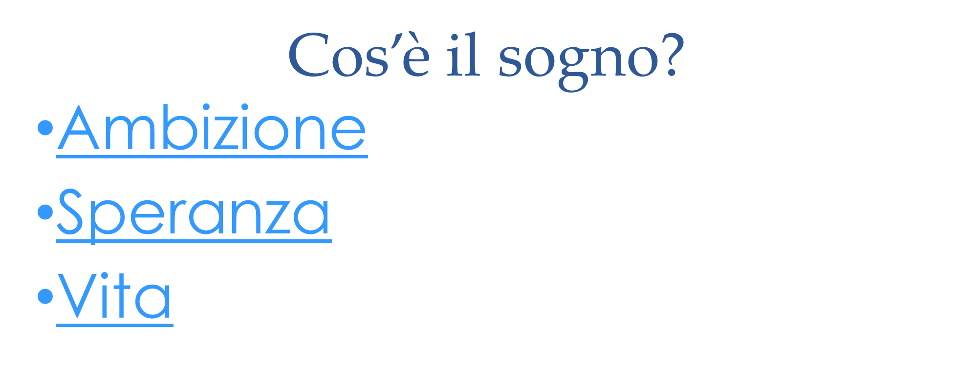
ASPETTO CULTURALE

Slide 10
AMBIZIONE
L’ambizione aiuta a far divenire il sogno realtà. È l’arrivare all’obiettivo che ci si prefigge con tutta la propria forza di volontà superando difficoltà, contraddizioni, ostacoli e impedimenti.

Slide 11
SPERANZA
È la fiducia nella realizzazione del proprio sogno. È ciò che fa continuare a vivere, credere in un futuro migliore, è la nostra sopravvivenza.

Slide 12
VITA
Sognare è irrinunciabile, è la linfa della vita, la nostra energia, è il nostro futuro e averli fa vivere meglio. Dilata il tempo, non ha scadenza. I sogni sono un obiettivo da raggiungere.
L’importante è MAI SMETTERE DI SOGNARE, anche l’irrealizzabile. Non bisogna soffermarsi su ciò che è concretizzabile.
SOGNARE NON HA LIMITI

Slide 13
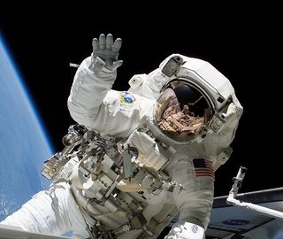
Bisogna anche avere l’umiltà di accettare il fallimento del proprio sogno perché non è detto che si possa realizzare. Il sogno e l’utopia sono due facce della stessa medaglia.

Slide 14
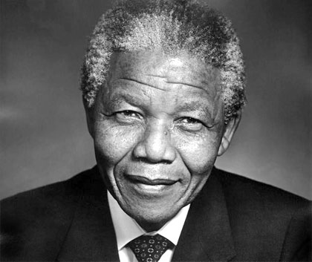
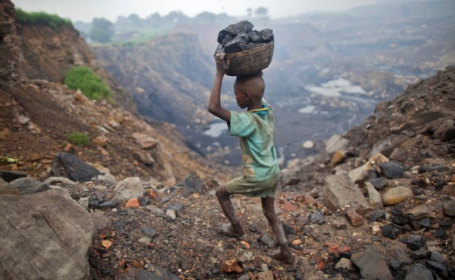
Ciò che si sogna è legato alla propria quotidianità, al proprio modo di vivere.
È legato alla collettività, alla propria sensibilità, ai propri ideali.
Può riguardare una società giusta ed è influenzato dall’ambiente in cui si cresce.
«When people are determined they
can overcome anything»
Nelson Mandela

Slide 15
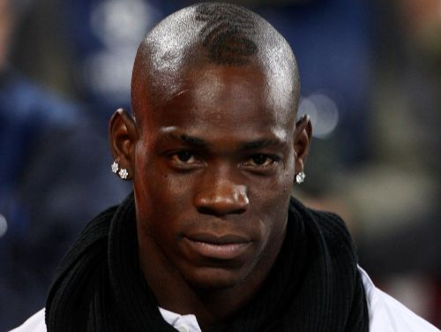
Ognuno persegue un determinato sogno, ideale o pensiero e ciò non deve portare a discriminare e condannare chi è diverso da noi. Bisogna imparare ad accettare, rispettare e capire gli altri.

Slide 16
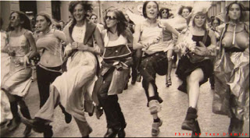
Gli ostacoli
Per alcuni è possibile arrivare al compimento dei propri sogni, per altri invece è molto più arduo. Per motivi di ordine economico, sociale, culturale e di genere se si pensa alla discriminazione nei confronti delle donne.

Slide 17
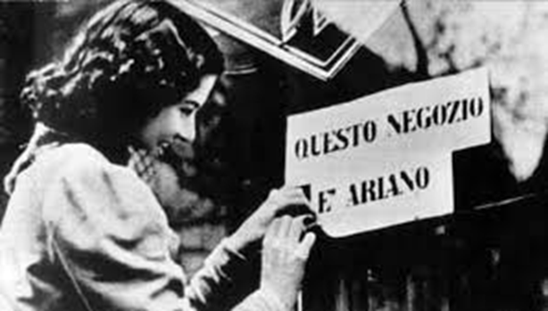
I sogni e la realtà
Sognare non ha limiti, il SOGNO ha dei limiti nella sua REALIZZAZIONE, quando questo infrange i sogni altrui e la libertà. Basti pensare alle leggi razziali (1933-1944) che hanno privato milioni di persone ebree dei sogni, dell’anima e della vita.
Ispirato alle mie esperienze di vita, alla rivista «internazionale»(articolo di Juan Villoro: «Il Messico
esclude la candidata indigena») e alle esperienze di una persona adulta.

Slide 18
ASPETTO ECONOMICO
BISOGNI FISIOLOGICI
Partendo dalla base della piramide dei Bisogni di Maslow ci sono i bisogni FISIOLOGICI: fame, sete, sonno, termoregolazione, ecc. Sono i bisogni connessi alla sopravvivenza fisica dell'individuo. Sono i primi a dover essere soddisfatti a causa dell'istinto di autoconservazione. La povertà e la fame nel mondo creano situazioni che rendono non possibile la propria realizzazione personale.

Slide 19
LA FAME NEL MONDO
Quello della fame nel mondo è un problema attuale che negli ultimi anni sta diventando molto grave, anche a causa della crisi economica che si sta verificando nei vari paesi del mondo. Principalmente con la frase “soffrire la fame” si intende non disporre della quantità sufficiente o dei generi appropriati di alimenti per soddisfare i nostri bisogni nutrizionali. Il cibo è essenziale per la vita. Per essere sani e ben nutriti, dobbiamo disporre di alimenti vari, in appropriate quantità, di origine sicura e di buona qualità. Senza un’alimentazione appropriata i bambini e i giovani non possono sviluppare al massimo il proprio potenziale. Gli alimenti ci forniscono l’energia per fare attività, per crescere e solo nel cibo troviamo questa energia.

Slide 20
CAUSE DELLA FAME NEL MONDO
Le cause della fame nel mondo sono tante: - bassa produttività dell’agricoltura. Ciò significa che l’agricoltura non rende ciò che è necessario per l’alimentazione umana. In questi paesi è infatti diffusa la monocultura, cioè la coltura di uno stesso prodotto in vaste aree di territorio; - eccessiva espansione demografica. Una delle cause è anche questo boom demografico che si sta realizzando in questi ultimi tempi. La popolazione che cresce e ha bisogno di cibo per sfamarsi ha fatto sì che il problema della fame si sviluppasse. Questo perché ciò che prima veniva prodotto in una certa quantità ed era sufficiente per sfamare la popolazione, con l’aumento della popolazione non basta più per sfamare tutti; - deforestazione, desertificazione ed effetto serra. Questi problemi rendono il terreno poco fertile e quindi incoltivabile;

Slide 21
- analfabetismo. Può essere davvero una causa? Ebbene sì. L’analfabetismo, che è molto diffuso in queste zone, provoca la mancanza di tecnici ed operai specializzati, la cui attività è collegata allo sviluppo di questi paesi;
- colonializzazione. Un problema principalmente del passato è la colonializzazione che può essere considerata una delle cause della fame perché è proprio questo il motivo per cui molti paesi hanno prodotto solo beni destinati all’esportazione (tabacco ecc.) e non prodotti per l’alimentazione. - dipendenza dai paesi ricchi. I paesi del Terzo e Quarto mondo dipendono ancora da paesi ricchi quale è l’Europa. Sarebbe necessaria invece, l’indipendenza e l’autonomia di questi paesi, perché per quanto i paesi ricchi li possano aiutare, il loro aiuto economico non sarà mai abbastanza per sfamare tutta la popolazione; - mancanza di industrie.

Slide 22
CONSEGUENZE
La conseguenza della Fame nel mondo è sicuramente un indebolimento delle difese immunitarie, quindi malattie e spesso anche morte. Oltre alla morte, la denutrizione causa indebolimento della vista, uno stato permanente di affaticamento che causa una bassa capacità di concentrarsi e lavorare, una crescita stentata ed un'estrema suscettibilità alle malattie. Le persone estremamente denutrito non riescono a mantenere neanche le funzioni vitali basilari. Tutto ciò impedisce di soddisfare la base della piramide e di conseguenza di passare ai gradini successivi.
Fonti: www.risorseumanehr.com
www.skuola.net

Slide 23
CANZONI SULLA SPERANZA
Hall of fame- The Script ft. Will.i.am
Testo
Yeah, You could be the greatest You can be the best You can be the King Kong banging on your chest
You could beat the world You could beat the war You could talk to God, go banging on his door
You can throw your hands up You can beat the clock You can move a mountain You can break rocks You can be a master Don't wait for luck Dedicate yourself and you can find yourself
Standing in the hall of fame And the world's gonna know your name 'Cause you burn with the brightest flame And the world's gonna know your name And you'll be on the walls of the hall of fame
You could go the distance You could run the mile You could walk straight through hell with a smile
You could be the hero You could get the gold Breaking all the records that thought, never could be broke
Do it for your people Do it for your pride How you ever gonna know if you never even try?
Do it for your country Do it for you name 'Cause there's gonna be a day
When your, standing in the hall of fame And the world's gonna know your name 'Cause you burn with the brightest flame And the world's gonna know your name And you'll be on the walls of the hall of fame
Be a champion, be a champion, be a champion, be a champion
On the walls of the hall of fame
Be students, be teachers Be politicians, be preachers
Be believers, be leaders Be astronauts Be champions Be truth seekers
Be students, be teachers Be politicians, be preachers
Be believers, be leaders Be astronauts, be champions
Standing in the hall of fame And the world's gonna know your name 'Cause you burn with the brightest flame And the world's gonna know your name And you'll be on the walls of the hall of fame
You could be the greatest, you can be the best (You can be a champion)You can be the King Kong banging on your chest You could beat the world (you can be a champion) You could beat the war (you can be a champion) You could talk to God, go banging on his door (you can be a champion)
You can throw your hands up (you can be a champion) You can beat the clock (you can be a champion) You can move a mountain (you can be a champion) You can break rocks (you can be a champion)
You can be a master (you can be a champion) Don't wait for luck (you can be a champion) Dedicate yourself and you can find yourself (you can be a champion) Standing in the hall of fame (you can be a champion)
Compositori: Will Adams / Mark Sheehan / James Barry / Daniel O'donoghue
Testo di Hall of Fame © Kobalt Music Publishing Ltd., Universal Music Publishing Group, BMG Rights Management US, LLC

Slide 24
Traduzione
Sì, potresti essere il più grande Puoi essere il migliore Puoi essere un king kong che batte i pugni sul petto Potresti sconfiggere il mondo Potresti vincere la guerra Potresti parlare a Dio, va' a bussare alla sua porta Puoi gettare le mani al cielo Puoi essere un orologio Puoi muovere una montagna Puoi fare a pezzi le rocce Puoi essere un maestro Non aspettare la fortuna dedicati a qualcosa e troverai te stesso In piedi nella Hall Of Fame E il mondo saprà il tuo nome Perchè brucerai con le fiamme più luminose E il mondo conoscerà il tuo nome E il tuo nome sarà sui muri della Hall Of Fame Potresti abbattere ogni distanza Potresti correre per chilometri Potresti attraversare l’inferno con un sorriso Potresti essere l’eroe Potresti avere l’oro battendo tutti i record che abbiano mai registrato Fallo per la gente Fallo per l’orgoglio Non lo saprai mai se non lo farai Fallo per il tuo Paese Fallo per il tuo nome perchè ci sarà un giorno In cui sarai lì nella Hall Of Fame E il mondo saprà il tuo nome Perchè brucerai con le fiamme più luminose E il mondo conoscerà il tuo nome E il tuo nome sarà sui muri della Hall Of Fame Sii un campione, campione Sii un campione, campione Sui muri della Hall Of Fame
Siate studenti siate insegnanti siate politici siate predicatori siate credenti siate dei capi siate astronauti siate campioni siate veri ricercatori Siate studenti siate insegnanti siate politici siate predicatori siate credenti siate dei capi siate astronauti siate campioni In piedi nella Hall Of Fame E il mondo saprà il tuo nome Perchè brucerai con le fiamme più luminose E il mondo conoscerà il tuo nome E il tuo nome sarà sui muri della Hall Of Fame Puoi essere un campione Puoi essere il più grande Puoi essere un king kong che batte i pugni sul petto Potresti sconfiggere il mondo Potresti vincere la guerra Potresti parlare a Dio, va' a bussare alla sua porta Puoi gettare le mani al cielo Puoi essere un orologio Puoi muovere una montagna Puoi fare a pezzi le rocce Puoi essere un maestro Non aspettare la fortuna dedicati a qualcosa e troverai te stesso In piedi nella Hall Of Fame
Traduzione di: http://www.angolotesti.it/traduzioni/S/traduzione_testo_canzone_tradotto_hall_of_fame_script_the_22406.html

Slide 25
COMMENTO
Questa canzone chiamata Hall of fame tratta di un tema sulla realizzazione personale, ossia la speranza, infatti senza speranza non ci può essere da parte di un individuo un progresso verso un sogno. Bisogna sempre impegnarsi e non arrendersi mai cioè avere speranza ma senza aspettare un colpo di fortuna.
Le prime 2 strofe, a mio parere, dicono che si può sperare, sperare di essere più importanti, di essere il migliore. Con il verso che dice "Potresti sconfiggere il mondo Potresti vincere la guerra” intende che si può fare ciò che si vuole anche quando tutti sono contro di te.
La terza strofa fa esempi di cose impossibili per far capire che è possibile fare qualunque cosa apparentemente impossibile, l'importante è non aspettare un colpo di fortuna ma mettersi in gioco fin da subito.
La strofa successiva descrive come il mettersi in gioco, il provare a fare quella cosa impossibile, ti faccia diventare famoso e conosciuto dalle persone.
Mi ha colpito la settima strofa:
"Fallo per la gente Fallo per l’orgoglio Non lo saprai mai se non lo farai”
Secondo me quest'ultimo verso esprime chiaramente il significato della canzone, non bisogna avere rimpianti nel futuro perciò devi fare tutto ora, senza paure perché non saprai mai cosa succederà se non ci provi, nella peggiore delle ipotesi si avrà una risposta alla domanda "Cosa sarebbe successo se ci avessi provato?”.

Slide 26
Gianni Morandi - Uno su mille
Testo
Se sei a terra non strisciare mai
se ti diranno sei finito non ci credere
devi contare solo su di te
Uno su mille ce la fa
ma quanto è dura la salita
in gioco c'è la vita
Il passato non potrà
tornare uguale mai
forse meglio perché no, tu che ne sai
non hai mai creduto in me
ma dovrai cambiare idea
La vita è come la marea
ti porta in secca o in alto mare
com'è la luna va
Non ho barato né bluffato mai
e questa sera ho messo a nudo la mia anima
ho perso tutto ma ho ritrovato me
Uno su mille ce la fa
ma come è dura la salita
in gioco c'è la vita
Tu non sai che peso ha
questa musica leggera
ti ci innamori e vivi ma ci puoi morire quando è sera
io di voce ce ne avrei
ma non per gridare aiuto
Nemmeno tu mi hai mai sentito
mi son tenuto il mio segreto
tu sorda e io ero muto
Se sei a terra non strisciare mai
Se ti diranno sei finito non ci credere
Finchè non suona la campana vai
Uno su mille ce la fa
ma come è dura la salita
in gioco c'è la vita vita vita
Uno su mille ce la fa
e tu dovrai cambiare idea
La vita è come la marea
Uno su mille ce la fa.

Slide 27
COMMENTO
In questa canzone Gianni Morandi scrive una poesia d'incoraggiamento a non abbandonare i propri sogni e continuare a inseguirli ma solo uno su mille ce la fa, ed questo percorso è come una salita molto ripida in cui basta poco per abbandonare e cambiare strada. Molte persone non crederanno in te ma non devi mollare, devi continuare a impegnarti e dare il massimo. Altrettante tante volte saranno quelle in cui basta barare un attimo per superare un ostacolo, e se non lo fai molto spesso sprecherai molte energie(come dice il verso 15) , è in questo momento infatti, quando si è a terra, dopo aver perso tutto, ci si ritrova se stessi e bisogna continuare a provare senza arrendersi davanti alle difficoltà e alle persone che si metteranno contro al tuo cammino.

Slide 28
Sogna, ragazzo sogna-Roberto Vecchioni
Testo
E ti diranno parole rosse come il sangue Nere come la notte Ma non è vero, ragazzo Che la ragione sta sempre col più forte Io conosco poeti Che spostano i fiumi con il pensiero E naviganti infiniti Che sanno parlare con il cielo Chiudi gli occhi, ragazzo E credi solo a quel che vedi dentro Stringi i pugni, ragazzo Non lasciargliela vinta neanche un momento Copri l'amore, ragazzo Ma non nasconderlo sotto il mantello A volte passa qualcuno A volte c'è qualcuno che deve vederlo
Sogna, ragazzo sogna Quando sale il vento Nelle vie del cuore Quando un uomo vive Per le sue parole O non vive più
Sogna, ragazzo sogna Non lasciarlo solo contro questo mondo Non lasciarlo andare sogna fino in fondo Fallo pure tu
Sogna, ragazzo sogna Quando cade il vento ma non è finita Quando muore un uomo per la stessa vita Che sognavi tu
Sogna, ragazzo sogna Non cambiare un verso della tua canzone Non lasciare un treno fermo alla stazione Non fermarti tu
Lasciali dire che al mondo Quelli come te perderanno sempre Perché hai già vinto, lo giuro E non ti possono fare più niente Passa ogni tanto la mano Su un viso di donna, passaci le dita Nessun regno è più grande Di questa piccola cosa che è la vita
E la vita è così forte Che attraversa i muri per farsi vedere La vita è così vera Che sembra impossibile doverla lasciare La vita è così grande Che quando sarai sul punto di morire Pianterai un ulivo Convinto ancora di vederlo fiorire
Sogna, ragazzo sogna Quando lei si volta Quando lei non torna Quando il solo passo Che fermava il cuore Non lo senti più
Sogna, ragazzo, sogna Passeranno i giorni Passerà l'amore Passeran le notti Finirà il dolore Sarai sempre tu
Sogna, ragazzo sogna Piccolo ragazzo Nella mia memoria Tante volte tanti Dentro questa storia Non vi conto più Sogna, ragazzo, sogna Ti ho lasciato un foglio Sulla scrivania Manca solo un verso A quella poesia Puoi finirla tu
Compositori: Roberto Vecchioni
Testo di Sogna, ragazzo sogna © Sony/ATV Music Publishing LLC

Slide 29
Questa composizione di Roberto Vecchioni racconta e incita a realizzare i propri sogni con un avviso sul fatto che sia molto difficile infatti ci saranno molte persone che saranno contro di te, diranno che non ce la puoi fare, e non si deve mollare solo perché molti la pensano diversamente da te perché non sempre la ragione sta con chi è più forte. Bisogna credere in sé stessi, a ciò che si vede dentro, senza paura. Quando una persona non vive per ciò che realmente crede non vive davvero. Continuando a sperare e a sognare si riuscirà a raggiungere l'obiettivo. E bisogna continuare a sperare nonostante ci siano delle persone che muoiono con dei sogni come quelli che hai tu, ma che non potranno mai più divenire realizzati. Non è necessario nemmeno adattarsi agli altri, non serve modificare il proprio sogno per quello che gli altri pensano di noi, bisogna andare oltre alla barriera dell'apparenza. Mostrare il proprio amore alla persona amata è una cosa da fare, ma quando lei ti abbandonerà e non tornerà più, non devi smettere di sognare, ma continuare a proseguire su quel tuo cammino, perché dopo finirà il dolore, finirà l'amore, dopo intere notti e interi giorni. E non bisogna pensare che la tua storia sia l'unica così piena di ostacoli perché tanti altri ragazzi combattono le tue stesse lotte.

